Slide 1
Создание вариантов контрольных работ по физике на тему “Баллистика”
Соловьев Ярослав
IT - куб г. Самара

Slide 2
Цель:
Задачи:
Создание приложение, которое поможет учителям в проведении контрольных и самостоятельных работ
Найти информацию для реализации проекта
Изучить аналоги приложений
Разработать алгоритм работы приложения
Добавить возможность создания уникальных вариантов для ученика
Создать понятный пользовательский интерфейс

Slide 3
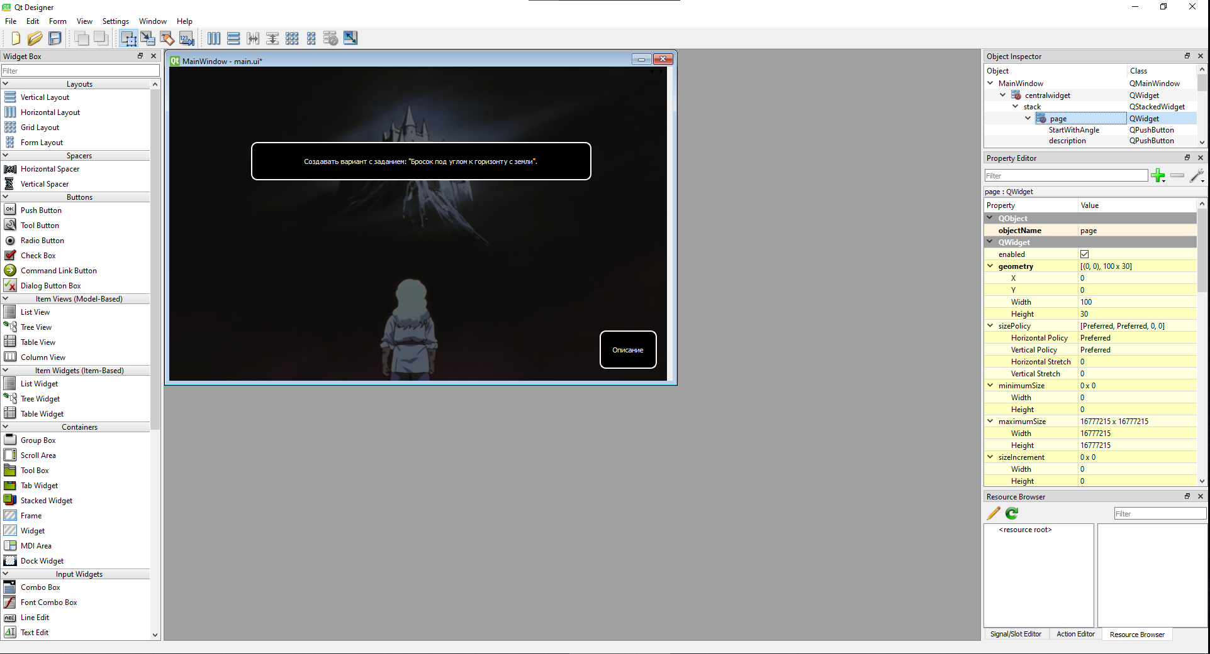
Создание пользовательского интерфейса
Qt Designer

Slide 4
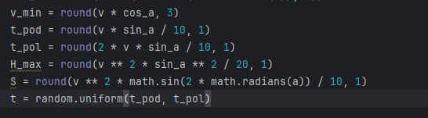
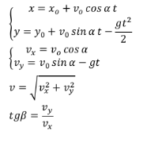

Реализация проекта
Все вычисление ответов проходят внутри приложения и просчитываются отдельно для каждого варианта. Это позволяет оптимизировать создание и дальнейшую проверку контрольных работ.

Slide 5

Реализация создания pdf файла
Для того чтобы создавать, форматировать и создавать pdf файлы я решил использовать библиотеку fpdf2. Данная библиотека имеет понятную документацию с примерами на русском языке, что позволило с легкостью войти в суть дела.

Slide 6
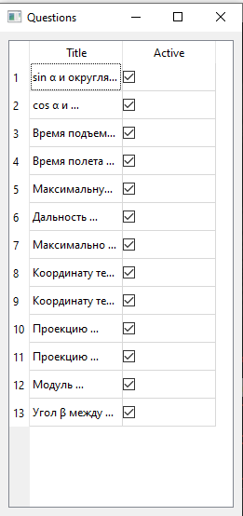
Редактирование вопросов для ученика
Пользователь может отредактировать пул вопросов, которые хочет задать ученикам. Меняя тем самым кол-во вопросов на самом варианте, а так же на ответы к нему

Slide 7
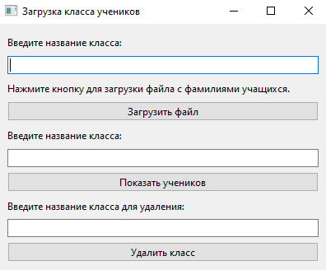
Добавление собственного класса
Чтобы создать класс, пользователю необходимо для начала создать txt файл, в котором на каждой отдельной строке будет именная информация ученика, которому должен будет быть составлен вариант. После написать название класса в спец. поле и выбрать txt файл.
Так же пользователь может просмотреть и отредактировать уже добавленные классы указав их название в нужном поле
Для удаление ненужного класса необходимо ввести его имя и в спец. Поле и нажать кнопку.

Slide 8

Создание варианта
Пользователь может создать варианты с названиями из цифр. Кол-во таких вариантов может быть в промежутке (0; 99]
Если пользователь выберет создание вариантов для каждого ученика, то кол-во таких вариантов будет равно кол-ву учеников в классе.

Slide 9
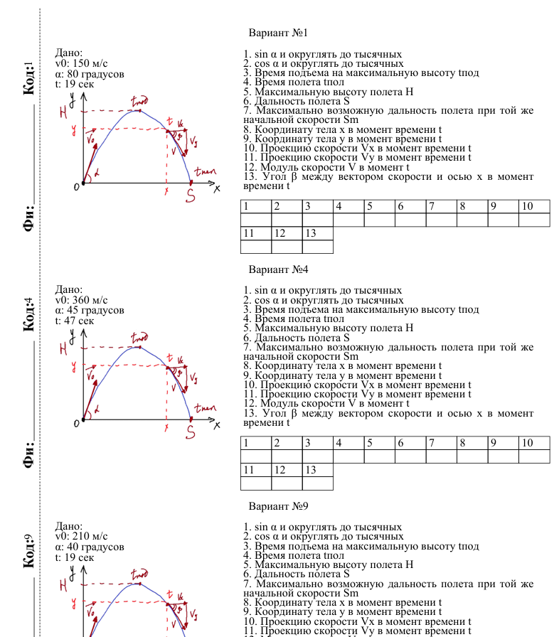
Итог
После нажатия кнопки ,,Создать’’ в папке программы создается файл. Который можно в дальнейшем распечатать и раздать ученикам.

